Slide 1
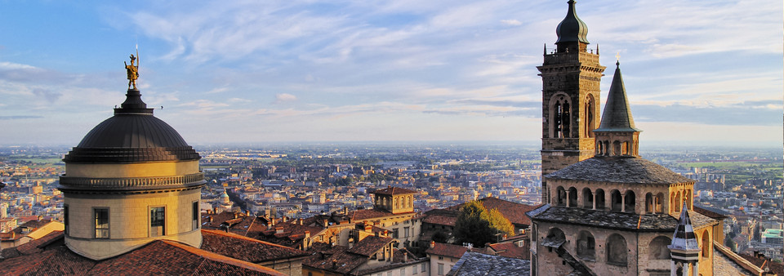



Dobrodosli u Bergamo !!!

Slide 2

Erasmus+ KA1 VET Learner Mobility
«MEET ITALY»
VET Mobility for employability

Slide 3



O projektu
Cilj ovog projekta je razviti praktične vještine u radu s najsuvremenijom opremom u turističkim objektima opremljenim naprednom tehnologijom i intelektualne vještine («soft skills») kao što su rad sa klijentima i poslovna terminologija na stranom jeziku u stvarnom okruženju. Provođenje cilja provodi se stažiranjem u suvremenim turističkim objektima, prvenstveno hotelima i turističkim agencijama u Bergamu (Lombardija) u Italiji.

Slide 4
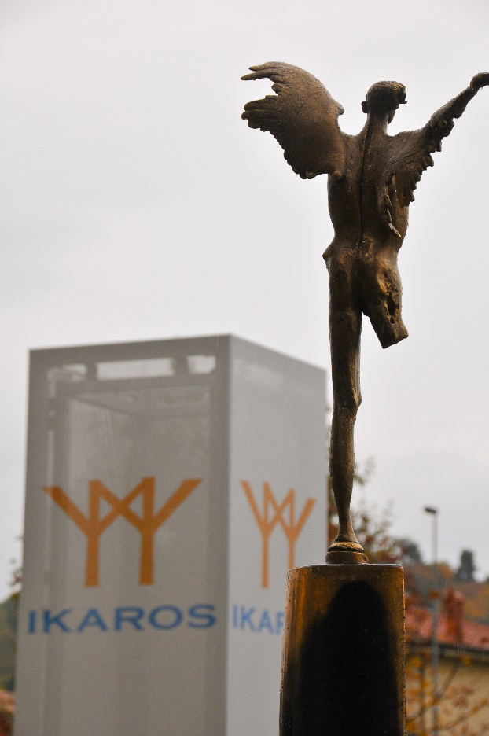


O nama
I
Cilj
A
O
Aktivnosti
S
R
Ikaros je centar za izobrazbu osnovan 1972. godine za stručno osposobljavanje mladih ljudi, odraslih i tvrtki. Certificirani smo i za pružanje obuke i podrške na tržistu rada.
Usmjereni smo na poticanje talenata i razvijanje uspješnih vlastitih i profesionalnih vještina učenika

Slide 5
Glavne aktivnosti
Profesionalno osposobljavanje mladih
Kontinuirana edukacija tvrtki
Zapošljavanje
Podrška invalidnim osobama
Strukovna naobrazba
Visa strukovna naobrazba
Privatne poduke
Obuka maloljetnih osoba

Slide 6
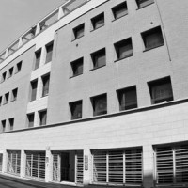
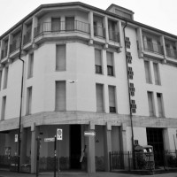
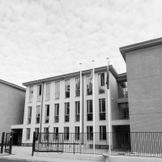
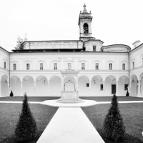
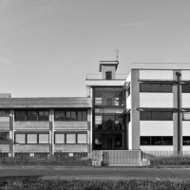
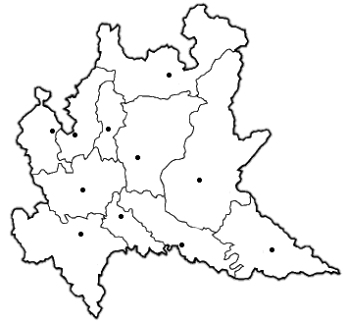
Nasi centri za obuku
BERGAMO
BUCCINASCO
CALCIO
SAN PAOLO D’ARGON
GRUMELLO DEL MONTE

Slide 7







Područja rada
Kadroviranje
Proizvodnja, logistika, kvaliteta i sigurnost
Informacijske I komunikacijske tehnologije
Jezici
Kvaliteta i sigurnost
Zdravstvena služba
Kontinuirana medicinska edukacija (KME)
Marketing, prodaja i komunikacije
Organizacija rada
Administracija, financije i monitoring

Slide 8
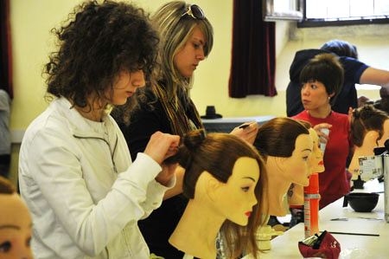
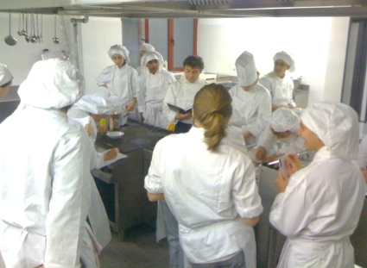
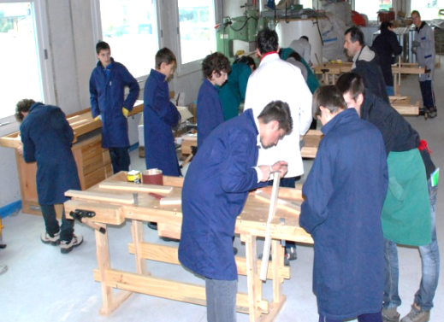
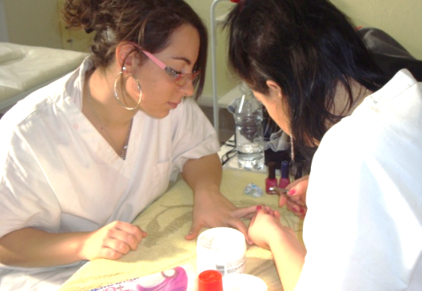
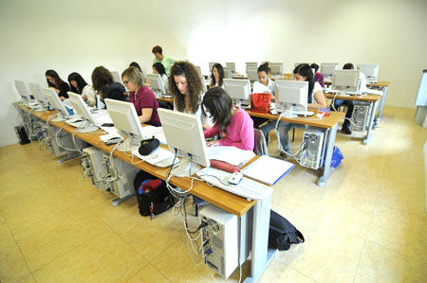
Naši tečajevi
Kuhari
Dizajneri
Marketinski operateri
Geometri
Računovode
Frizeri
Kozmetičarke
Stolari
Računalni stručnjaci
Električari
Mehaničari
Tajnice

Slide 9
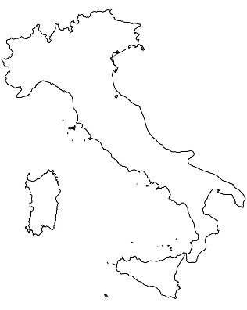



Gdje se nalazimo?
Bergamo je grad smješten u regiji Lombardiji u Italiji, 40 km sjeveroistočno od Milana i 30 km od jezera Como i Iseo.
Bergamo je centar istoimene pokrajine. Sa 120,000 stanovnika četvrti je najveći grad u Lombardiji. Metropolitansko područje Bergama proteže se izvan administrativnih granica grada obuhvaćajući gusto naseljeno područje s nešto manje od 500,000 stanovnika.
Bergamo
Bergamo je jako dobro povezan s više europskih gradova kao i s Mediteranom zahvaljujući Međunarodnom aerodromu “Il Caravaggio koji je od velike važnosti za zračne kompanije poput Ryanaira koji šalje brojne letove iz Bergama i obratno.

Slide 10
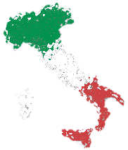
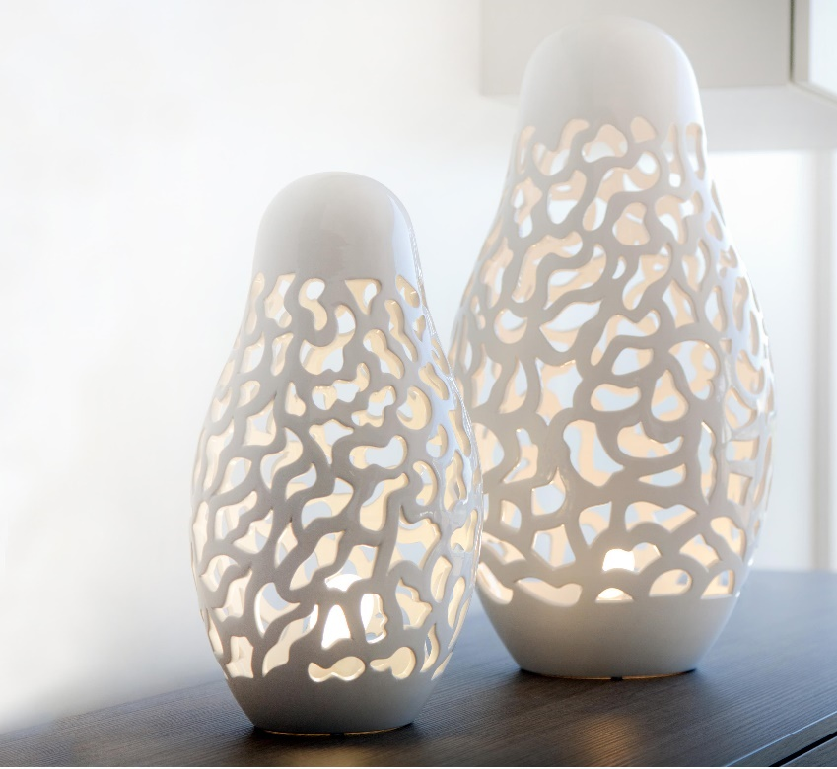

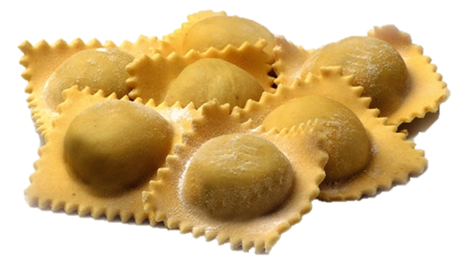
Naša zemlja
Italija je svjetski poznata po “made in Italy” brandu, kuhinji, modi i dizajnu, vinima, arhitekturi, pejzazu, nogometu, kulturnoj, povijesnoj i umjetničkoj baštini.
Brojni turisti sa svih strana svijeta posjećuju Italiju kako bi se upoznali s talijanskom kulturom.

Slide 11
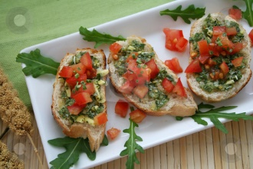
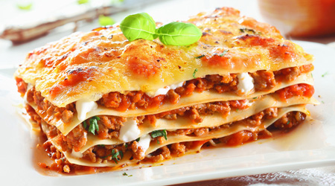
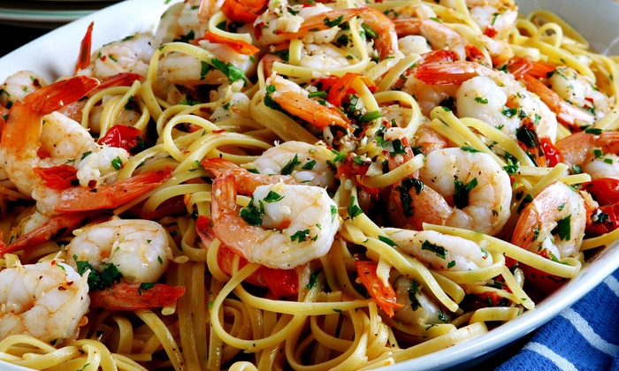

Talijanska kuhinja
Talijanska kuhinja je daleko poznata po kombiniranju najrazličitijih sastojaka i pripremi ukusnih jela poput pizze, lazanja, cannola, tjestenine i brojnih drugih.
Tajna talijanskih master chefova je u pridavanju veće pažnje kvaliteti samih sastojaka, nego razradi pripreme.
Nadamo se da cete uživati u okusima lokalnih proizvoda!

Slide 12


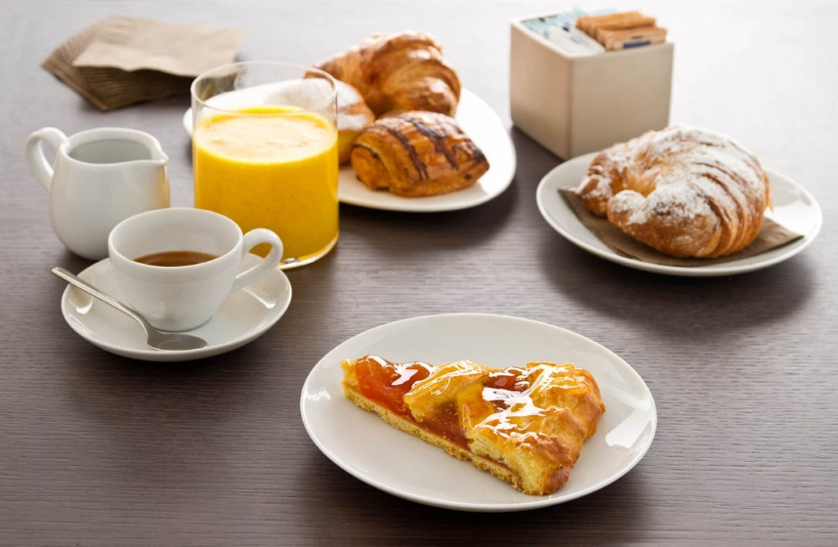
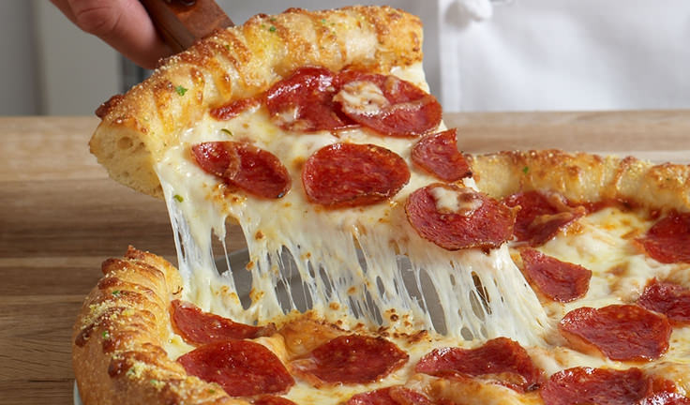
Organizacija obroka
The Central Hostel BG
Adresa: Via Ghislanzoni 30, 24122 Bergamo
Tel. (+39) 035 211359
Bar Gelateria Pasti Frulli
Adresa: Via Papa Giovanni XXIII, 17
Tel. (+39) 335 350184
Doručak – poslužuje se od 7.30 nadalje u hotelskoj blagavaonici.
Restaurant osigurava ručak i večeru učenika tijekom cijelog njihovog boravka u Bergamu.

Slide 13
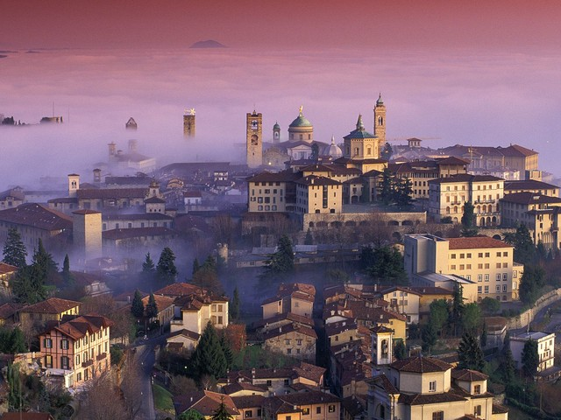
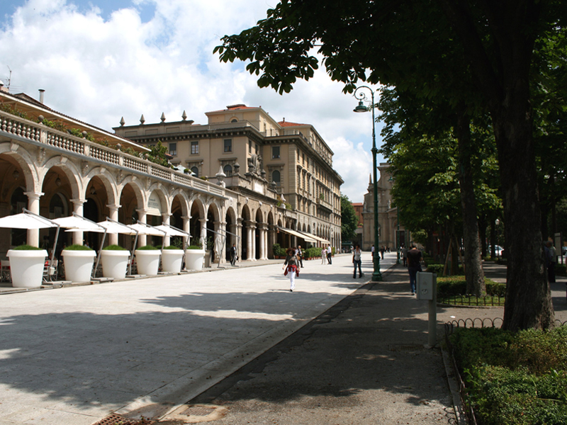

Otkrijte Bergamo
Bergamo – Gornji grad
Bergamo – Donji grad
Toliko je toga što Bergamo nudi…Ne oklijevajte, vaša pustolovina tek počinje!

Slide 14
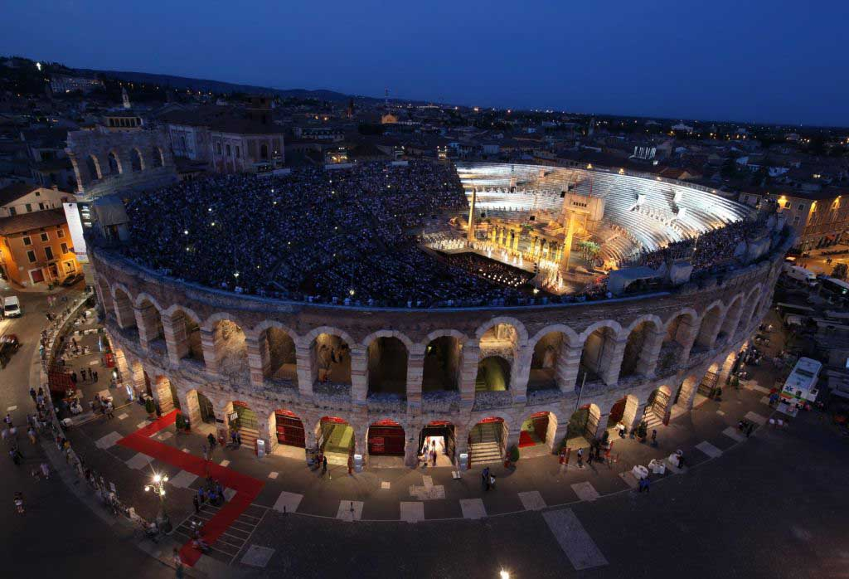
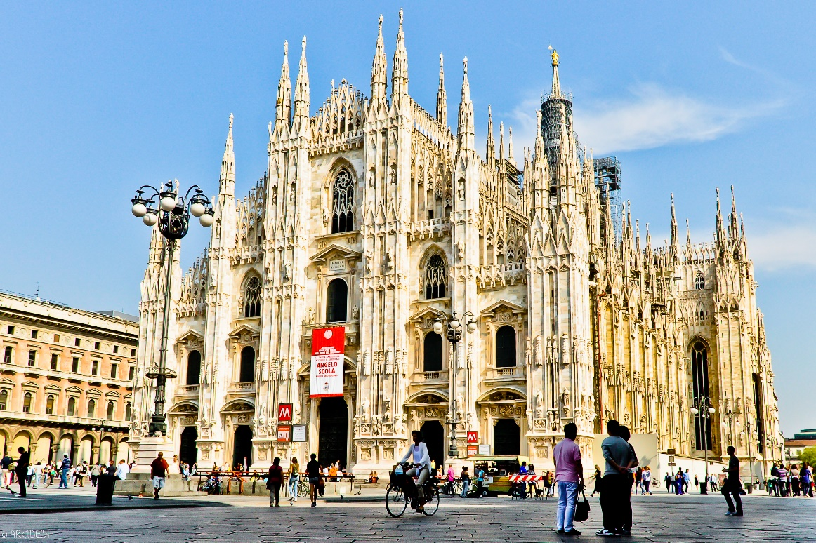
Ture u pratnji vodiča
Verona
Milano
Jedna je od glavnih turističkih destinacija na sjeveru Italije zahvaljujući bogatoj umjetničkoj baštini, nekoliko godišnjih festivala, predstava i opera (Festival lirike koji se održava u Areni) te antičkom rimskom amfiteatru.
Milan je vodeći svjetski grad u umjetnosti, trgovini, modi, obrazovanju, financijama, zdravstvu, medijima, uslugama, istrazivanju i turizmu. Poznat je u Italiji kao “moralna prijestolnica Italije" i jedan je od najvažnijih gradova u Europi.

Slide 15
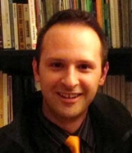
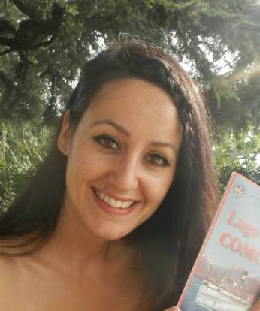

Korisni kontakti
Osoblje Ikarosa
Zdravstvena služba pokrajine Bergamo:
A.S.L. Azienda Sanitaria Locale della Provincia di Bergamo, via Borgo Canale 130
Radno vrijeme: Pon-Pet: 8:30 am to 13pm
Pon-četvr: 14 pm to 16pm
Foto
Andrea Bianchi
Mob: (+39) 340 308 9454
Office: (+39) 035 069 2139
andrea.bianchi@fondazioneikaros.org
Melani Hromin
Mob: (+39) 327 168 0129
Office: (+39) 035 069 2139
melani.hromin@fondazioneikaros.org
Ljekarne:
Svaka ljekarna u Bergamu ima vlastitu plan rada, ali jedna od njih uvijek dežura noću. Raspored radnog vremena nalazi se ispred svake ljekarne. Za provjeru informacija na webu, posjetite “http://www.asl.bergamo.it/” i odaberite farmacie e farmaci i zatim orari
www.fondazioneikaros.org
www.ambergroup.org

Slide 16

Bitni brojevi
Pozivni broj za Italiju: 0039
Pozivni broj za grad: 035
Crveni križ: 118
Carabinieri: 113
Hitna pomoć: 116
Vatrogasci:115
Policija: 112

Slide 17
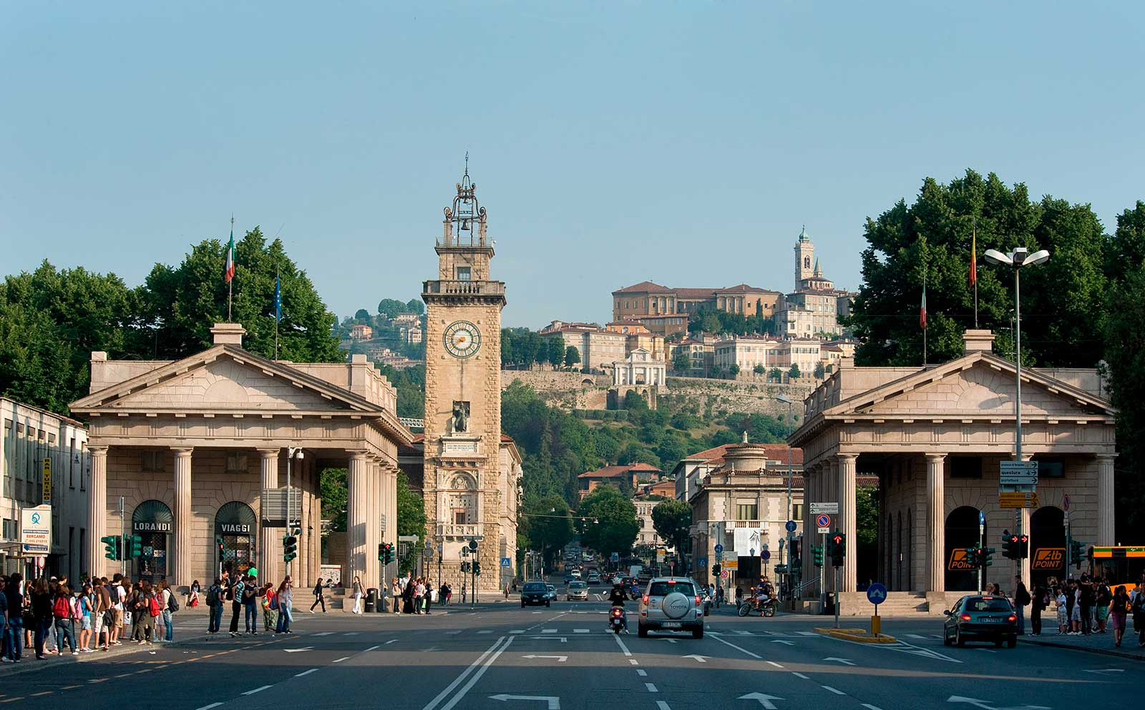
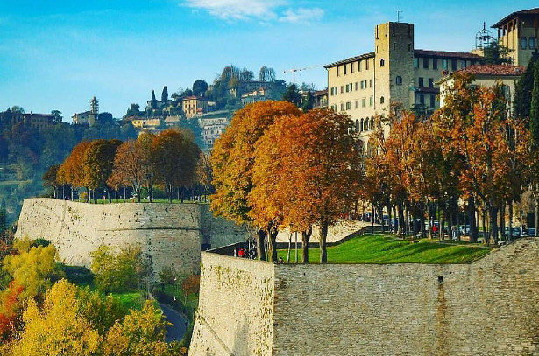


Dobrodošli

